Slide 1

Matemáticas 1º
Profesora: Adriana Ascencio
Co Docente: María José Guerrero
Apoyo: Soledad Campos

Slide 2

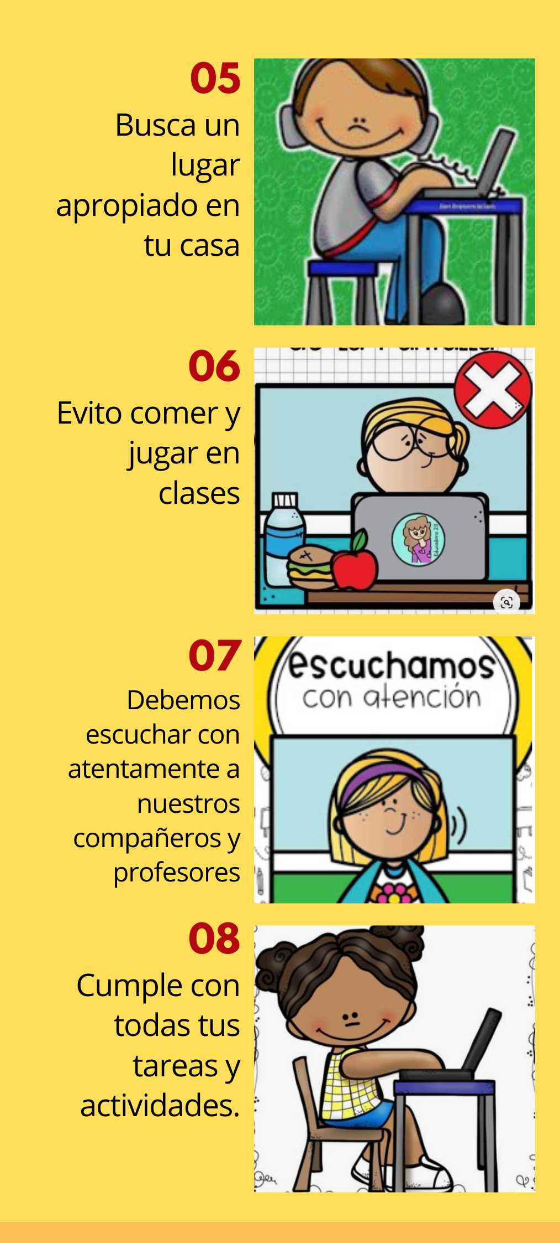

Slide 3

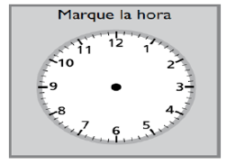

¿Qué aprenderemos?
Representar situaciones de resta asociadas a la acción quitar y comparar.

Slide 4
QUITAR Y DIFERENCIA
La sustracción permite calcular lo que “queda”.

Slide 5
Alguna
La sustracción también permite calcular la diferencia.

Slide 6


Alguna
Seguimos trabajando en el texto página 65

Slide 7
Alguna

Slide 8
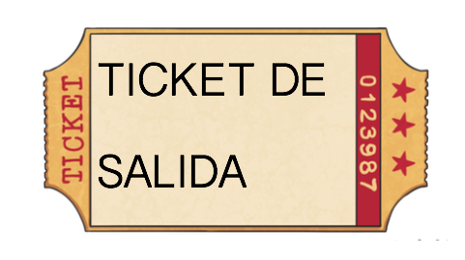
Alguna

Slide 9

¿Cómo trabajamos hoy?

Slide 10


